Slide 1
第七章 Java的图形用户界面设计

Slide 2
AWT与Swing
AWT
  Java抽象窗口工具集（Abstract Window Toolkit，简称AWT）
Swing
  Swing属于JavaTM Foundation Classes（简称JFC）的一部分，JFC包含了一组帮助程序员创建图形用户界面的功能。AWT功能有限，因此在后来的JDK版本中，又提供了功能更强的Swing

Slide 3
AWT中主要类的继承关系
Component
其他组件
Button
Checkbox
MenuComponent
Container
TextComponent
MenuBar
MenuItem
TextField
TextArea
不独立
独立
Menu
Panel
Window
Applet
Frame
Dialog

Slide 4
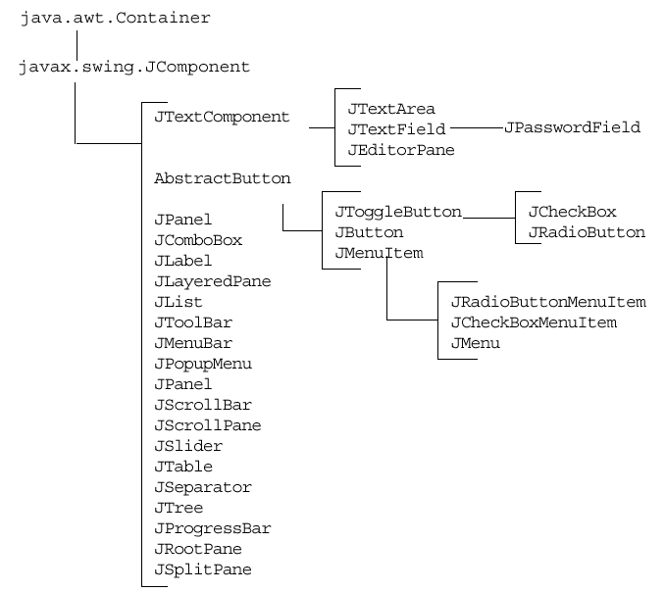
SWING主要类的继承关系

Slide 5
Swing与AWT不同
Swing组件在实现时不包含任何本地（native）代码
Swing组件可以不受硬件平台的限制，而具有更多的功能
Swing被称为“轻量级（lightweight）”组件，AWT称为“重量级（heavyweight）”组件
  “重量级”组件与“轻量级”组件一同使用时，如果组件区域有重叠，则“重量级”组件总是显示在上面
Swing组件的是具有状态（state）的组件

Slide 6
容器
Java的图形用户界面由组件构成，例如按钮（button）、文本输入框（textfield）、标签（label）等都是组件，其中有一类特殊的组件称为容器（container），例如框架（frame）、面板（panel）等。容器是组件的容器，各种组件（包括容器）可以通过add()方法添加到容器中

Slide 7
顶层容器
顶层（Top level）容器
  所有组件都必须包含在某个容器中，而有些容器是可以嵌套的，在这个嵌套层次的最外层，必须是一个顶层（Top level）容器
四种顶层容器
  JFrame、JApplet、JDialog和Jwindow
  JFrame是一个带有标题行和控制按钮（最小化、恢复/最大化、关闭）的独立窗口，创建应用程序时需要使用JFrame。创建小应用程序时使用JApplet，它被包含在浏览器窗口中。创建对话框时使用JDialog。JWindow是一个不带有标题行和控制按钮的窗口，因此通常很少使用

Slide 8

JFrame创建应用程序
程序7-1

Slide 9
内容窗格
顶层容器都有一个内容窗格（Content Pane）
顶层容器中除菜单之外的组件都是放在这个内容窗格中

Slide 10
将组件放入内容窗格
通过顶层容器的getContentPane()方法获得其缺省的内容窗格，然后将组件添加到内容窗格中
  Container contentPane = frame.getContentPane();
  contentPane.add(button, BorderLayout.CENTER);
  frame.getContentPane().add(button, BorderLayout.CENTER);

Slide 11
将组件放入内容窗格
创建一个新的内容窗格取代顶层容器缺省的内容窗格。创建一个JPanel的实例，然后将组件添加到JPanel实例中，再通过顶层容器的setContentPane()方法将JPanel实例设置为新的内容窗格(程序7-2)
JPanel contentPane = new JPanel();
contentPane.setLayout(new BorderLayout());
contentPane.add(button, BorderLayout.CENTER);
frame.setContentPane(contentPane);

Slide 12
注意
向顶层容器的内容窗格添加组件时，可以直接调用顶层容器的add()方法，这与调用内容窗格的add()方法是等价的（从J2SE 1.5开始 ）
顶层容器缺省内容窗格的布局管理器是BorderLayout，而JPanel缺省的布局管理器是FlowLayout，因此可能需要为JPanel实例设置一个BorderLayout布局管理器

Slide 13
面板(JPanel)
面板（JPanel）是一种用途广泛的容器
与顶层容器不同的是，面板不能独立存在，必须被添加到其他容器内部
面板可以嵌套，由此可以设计出复杂的图形用户界面

Slide 14
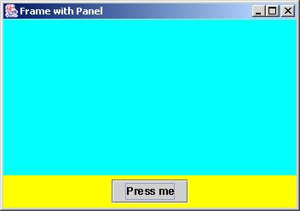
程序7-3
创建一个黄色面板，通过add()方法在面板中添加了一个按钮，然后将该面板添加到一个JFrame的实例中，JFrame实例的背景被设置为蓝绿色
import java.awt.*;
import javax.swing.*;
public class FrameWithPanel {
public static void main(String args[]) {
JFrame frame = new JFrame("Frame with Panel");
Container contentPane = frame.getContentPane();
contentPane.setBackground(Color.CYAN);
JPanel panel = new JPanel();
panel.setBackground(Color.yellow);
JButton button = new JButton("Press me");
panel.add(button);
contentPane.add(panel, BorderLayout.SOUTH);
frame.setSize(300,200);
frame.setVisible(true);
}
}

Slide 15
布局
组件的布局，包括位置和大小，通常由布局管理器（Layout Manager）负责安排
每个容器都有一个缺省的布局管理器
通过容器的setLayout()方法改变容器的布局管理器
多种布局管理器
  java.awt.FlowLayout、java.awt.BorderLayout、java.awt.GridLayout、java.awt.GridBagLayout、java.awt.CardLayout、javax.swing.BoxLayout和javax.swing.SpringLayout

Slide 16
程序7-4
main()方法
在这个例子中，main()方法有两个作用。首先，它创建了一个ExGui类的实例，在这个实例创建之前，并没有实际可用的b1和b2数据项。其次，当ExGui实例创建好以后，main()又调用了该实例的go()方法，在这个方法中，程序的实际功能得以实现。
import java.awt.*;
import javax.swing.*;
public class ExGui {
private JFrame frame;
private JButton b1;
private JButton b2;
public static void main(String args[]){
ExGui that = new ExGui();
that.go();
}

Slide 17

程序7-4
public void go()
{
frame = new JFrame ("GUI example"); //创建一个JFrame实例
Container contentPane = frame.getContentPane(); //获取内容窗格
//为内容窗格设置FlowLayout布局管理器
contentPane.setLayout(new FlowLayout());
b1 = new JButton("Press me"); //创建JButton实例
b2 = new JButton("Don't press Me");
contentPane.add(b1); //添加按钮
contentPane.add(b2);
frame.pack();
frame.setVisible(true);
}
}
new JFrame(“GUI example”)
这条语句的功能是创建JFrame类的一个实例。JFrame 是一个顶层级窗口，它带有标题框（标题由构造方法中的String型参数“GUI example” 指定）并且可以改变大小。需要注意的是，在刚刚创建时，JFrame的大小为0，并且不可见。
frame.pack()
这条语句通知框架frame设定一个适当的大小，以便能够以“紧缩”的形式包容各个组件。为了做到这一点，frame需要通知布局管理器，由布局管理器安排每个组件的大小和位置。
frame.getContentPane()
这条语句获取JFrame实例缺省的内容窗格，此后可以修改它的布局管理器，并添加组件。
frame.setVisible(true)
这条语句的功能是使得框架frame以及它所包含的组件对用户可见，在此之前，框架和组件虽然已经创建好了，但是并没有显示出来，只有调用了setVisible(true)方法后，它们才变为可见。
contentPane.setLayout(new FlowLayout())
这条语句创建了一个FlowLayout型的布局管理器，并通过调用setLayout()方法将该布局管理器指定给前面已经获得的JFrame实例的缺省内容窗格。
new JButton(“Press Me”)
这条语句的功能是创建javax.swing.JButton类的一个实例，该实例是窗口中的标准按钮（button），按钮上的标签由构造方法中String型参数“Press Me”指定。

Slide 18
FlowLayout布局管理器
FlowLayout定义在java.awt包中，Fl对容器中组件进行布局的方式是将组件逐个地安放在容器中的一行上，一行放满后就另起一个新行。在缺省情况下，将组件居中放置在容器的某一行上
FlowLayout布局管理器并不强行设定组件的大小，而是允许组件拥有它们自己所希望的尺寸
  每个组件都有一个getPreferredSize()方法，布局管理器会调用这一方法取得每个组件希望的大小

Slide 19
FlowLayout构造方法
public FlowLayout()
public FlowLayout(int align)
public FlowLayout(int align, int hgap, int vgap)
  align对齐方式的可选项, align的可取值有FlowLayout.LEFT、FlowLayout.RIGHT和FlowLayout.CENTER三种形式
  hgap和vgap，可以设定组件的水平间距和垂直间距

Slide 20
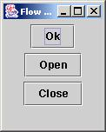
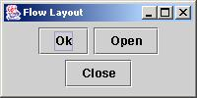

程序7-5
程序7-5

Slide 21
BorderLayout布局管理器
BorderLayout是顶层容器中内容窗格的缺省布局管理器
由BorderLayout管理的容器被划分成北（North）南（South）西（West）东（East）中（Center）五个区域，分别代表容器的上、下、左、右和中部，表示为常量BorderLayout.NORTH、BorderLayout.SOUTH、BorderLayout.WEST、BorderLayout.EAST、BorderLayout.CENTER
BorderLayout定义在java.awt包中

Slide 22
BorderLayout构造方法
BorderLayout()
  构造一个各部分间间距为0的BorderLayout实例
BorderLayout(int, int)
  构造一个各部分间具有指定间距的BorderLayout实例

Slide 23
组件加入
在BorderLayout布局管理器的管理下，组件必须通过add()方法加入到容器中的指定区域
frame = new JFrame(“Frame Title”)；
button = new JButton(“Press Me”)；
frame.getContentPane().add(b, BorderLayout.SOUTH)；
如果在add()方法中没有指定将组件放到哪个区域，那么它将会缺省地被放置在Center区域
frame. getContentPane().add(new JButton(“buttonA”), BorderLayout.SOUTH)；
frame. getContentPane().add(new JButton(“buttonB”), BorderLayout.SOUTH)；
frame. getContentPane().add(new JButton(“buttonC”), BorderLayout.SOUTH)；
最后只有buttonC显示在South区域。
frame.getContentPane().add(button)；
按钮将被放在框架的中部
在容器的每个区域，只能加入一个组件，如果向某个区域中加入多个组件，那么只有最后一个组件是有效的

Slide 24
组件加入
如果希望在某个区域显示多个组件，可以首先在该区域放置一个内部容器——JPanel组件，然后将所需的多个组件放到JPanel中，通过内部容器的嵌套构造复杂的布局
四个边界区域，如果没有使用，大小将变为零， Center区域将会扩展并占据这个未用区域的位置。如果均没有使用， Center区域将会占据整个窗口

Slide 25
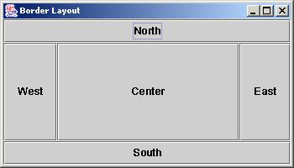
程序7-6
程序7-6
当窗口大小改变时，窗口中按钮的相对位置并不会发生变化，但按钮的大小会改变。

Slide 26
GridLayout布局管理器
GridLayout是一种网格式的布局管理器，它将容器空间划分成若干行乘若干列的网格，组件依次放入其中，每个组件占据一格
网格每列的宽(高)度都是相同的，这个宽度大致等于容器的宽度除以网格的列(行)数
组件被放入容器的次序决定了它所占据的位置。每行网格从左至右依次填充，一行用完之后转入下一行
当容器的大小改变时，GridLayout所管理的组件的相对位置不会发生变化，但组件的大小会随之改变

Slide 27
GridLayout构造方法
public GridLayout()
  创建一个只有一行的网格，网格的列数根据实际需要而定
public GridLayout(int rows, int cols)
  rows和cols两个参数分别指定网格的行数和列数 rows和cols中的一个值可以为0，但是不能两个都是0。如果为0，那么网格行(列)数将根据实际需要而定
public GridLayout(int rows, int cols, int hgap, int vgap)
  hgap和vgap分别表示网格间的水平间距和垂直间距

Slide 28
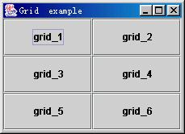
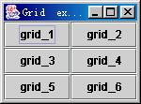
程序7-7
程序7-7

Slide 29
CardLayout布局管理器
是一种卡片式的布局管理器，它将容器中的组件处理为一系列卡片，每一时刻只显示出其中的一张
在javax.swing包中定义了JTabbedPane类，它的使用效果与CardLayout类似但更为简单

Slide 30
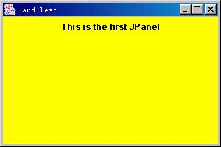
程序7-8
为JFrame实例的内容窗格指定了一个CardLayout类型的布局管理器，然后向其中加入了五张卡片，每张卡片都是JPanel类的一个实例，并且具有不同的背景色。每当在程序窗口按动鼠标，下一张卡片就会显示出来。程序7-8

Slide 31
BoxLayout布局管理器
BoxLayout是定义在javax.swing包中的布局管理器
它将容器中的组件按水平方向排成一行或按垂直方向排成一列
当组件排成一行时，每个组件可以有不同的宽度；当组件排成一列时，每个组件可以有不同的高度

Slide 32
BoxLayout构造方法
BoxLayout(Container target,int axis)
  Container型参数target指明是为哪个容器设置此BoxLayout布局管理器
  int型参数axis指明组件的排列方向，BoxLayout.X_AXIS 水平方向排列
  BoxLayout.Y_AXIS 垂直方向排列

Slide 33
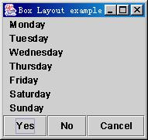
程序7-9
程序7-9

Slide 34
Box容器
在javax.swing包中定义
创建Box实例的静态方法
  public static Box createHorizontalBox()
    使用使用水平方向的BoxLayou
  public static Box createVerticalBox()
    使用垂直方向的BoxLayout
创建不可见（invisible）组件的方法,可以增加可见组件之间的距离
  public static Component createHorizontalGlue()
  public static Component createVerticalGlue()
  public static Component createHorizontalStrut(int width)
  public static Component createVerticalStrut(int height)
  public static Component createRigidArea(Dimension d)

Slide 35
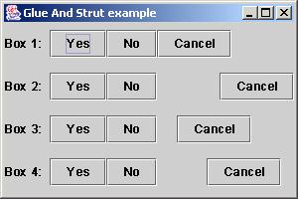
程序7-10,7-11
程序7-10改写7－9，使用Box容器
程序7-11演示Glue和Strut的效果
Glue
Strut
Box 1是没有添加不可见组件时的形式，Box 2、3和4是分别添加了不可见组件Glue、Strut和Rigid之后的形式，从中可以看出，Glue将填满所有剩余水平（或垂直）空间，Strut和Rigid则具有指定的宽度（或高度）
Rigid

Slide 36
其他布局管理器
GridBagLayout布局管理器
  java.awt中定义
  以网格为基础，允许组件使用最适当的大小，既可以占多行，也可以占多列，各组件可以有不同的高度和宽度
SpringLayout等布局管理器
  javax.swing中定义

Slide 37
不使用布局管理器
1
2
调用容器的setLayout(null)将布局管理器设置为空
调用组件的setBounds()方法设置组件的位置和大小

Slide 38
不使用布局管理器
setBounds()方法的格式:
  setBounds(int x,int y,int width,int height)
  前两个int型参数设置组件的位置，后两个int型参数设置组件的宽度和高度

Slide 39
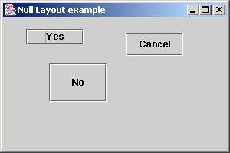
不使用布局管理器的例子
程序7-12

Slide 40
事件处理
事件处理模型
  用户在程序界面所进行的操作称为用户事件（Event）
  Java中定义了很多事件类，用于描述不同的用户行为
    代表鼠标事件的MouseEvent类和代表键盘事件的KeyEvent类
  在组件上进行某种操作，事件处理系统便会生成一个事件类对象
  每类事件对应一个的listener监听程序接口,它规定了接收并处理该类事件的方法的规范
  组件必须注册相应的事件处理程序，这种事件处理程序称为事件的监听程序（Listener）
    通过类似addXXXListener(XXXListener)的方法

Slide 41
程序7-14
一个ActionEvent事件处理的例子
  用到一个带单个按钮的框架，按钮组件注册了一个ButtonHandler对象作为ActionEvent事件的监听程序，而ButtonHandler类实现了ActionListener接口，在该类的actionPerformed()方法中给出了ActionEvent事件是如何处理的。当用户单击按钮时，产生ActionEvent事件，该方法将会被调用。程序7-14

Slide 42
程序7-15
事件的监听程序定义在组件类中
  程序7-15

Slide 43
MyButton类
MyButton组件继承JButton，同时实现ActionListener接口，因此MyButton组件对象也可作事件监听程序
import javax.swing.*;
import java.awt.event.*;
public class MyButton extends JButton implements ActionListener {
public MyButton(String text) {
super(text);
//注册事件的监听程序
addActionListener(this);
}
//出现ActionEvent事件时，将结束程序的运行
public void actionPerformed(ActionEvent e) {
System.exit(0);
}
}
通过addActionListener(this)将自身注册为自己的监听程序

Slide 44
事件的种类
java.awt.event包和javax.swing.event包中定义了很多事件类
  例如ItemEvent、MouseEvent和KeyEvent等，并且第三方内容也可加入其中
每种事件类都有一个对应的接口，接口中声明了一个或多个抽象的事件处理方法，凡是需要接收并处理事件类对象的类，都需要实现相应的接口

Slide 45
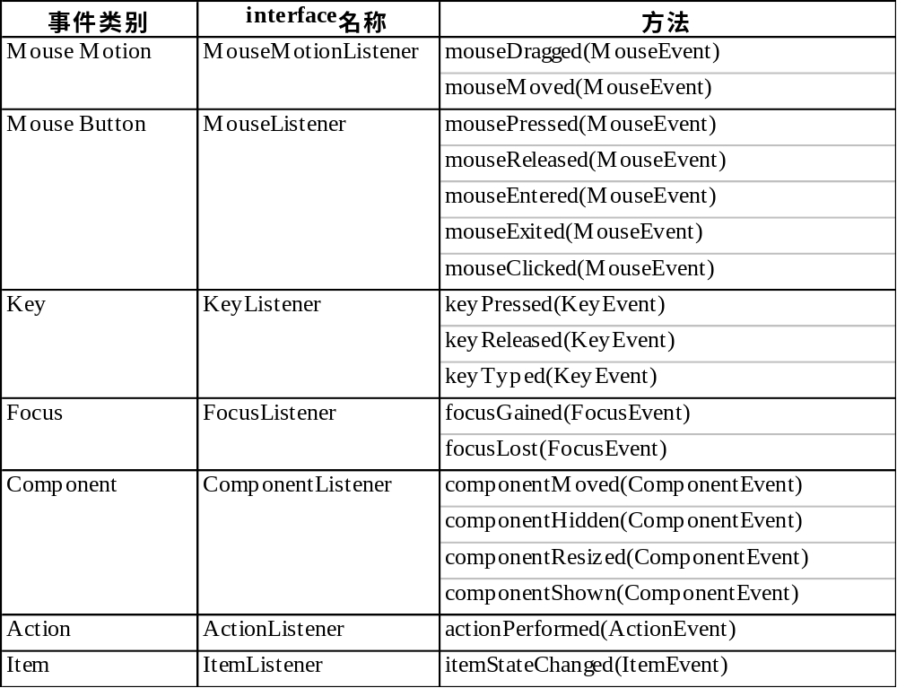
常用事件类型及接口

Slide 46
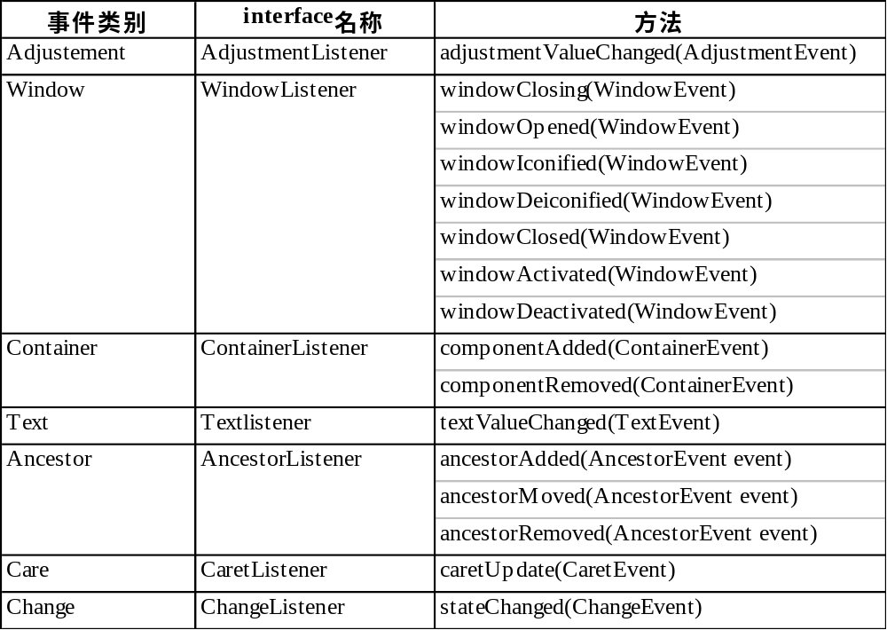
常用事件类型及接口

Slide 47
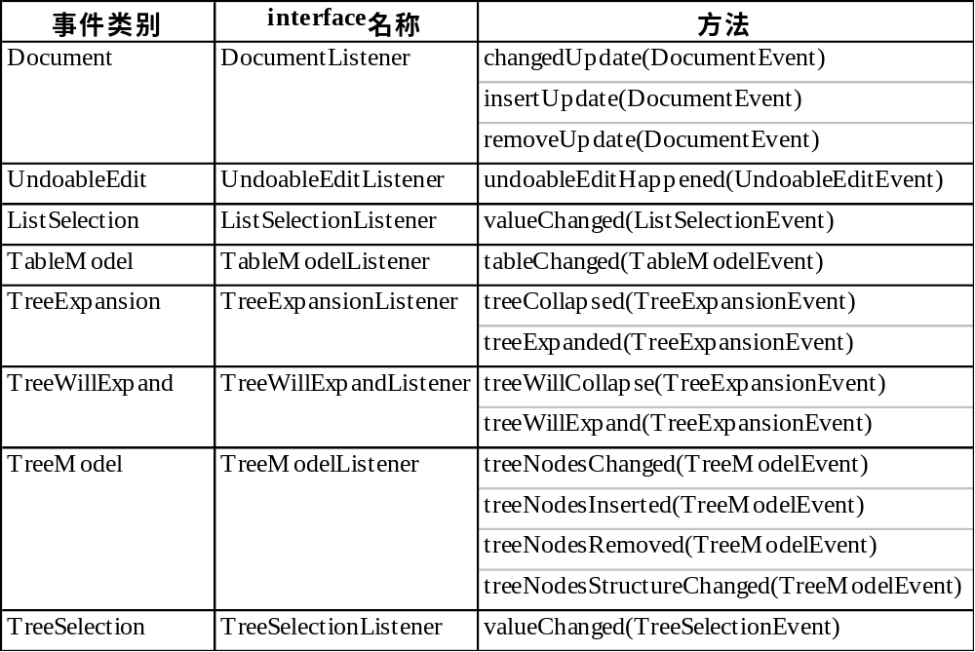
常用事件类型及接口

Slide 48
例子
程序将检测鼠标的拖动（即按住鼠标键并同时移动鼠标的操作）以及鼠标进入和离开窗口的情况
  TwoListener类同时实现MouseMotionListener和MouseListener两个接口
  监听多类事件
  获取事件的细节
  程序7-16
    f.addMouseListener(this)；
    f.addMouseMotionListener(this)；

Slide 49
多监听程序
事件监听模式允许为一个组件注册多个监听程序
  允许根据需要多次调用addListener方法为某个组件的同一事件注册多个不同的监听程序，当事件发生时，所有相关的监听程序都会被调用
当事件发生时，单个事件的多个监听程序的调用顺序是不确定的
  如果在某个程序中，各个监听程序的调用顺序很重要，那么它们之间就不是不相关的，在这种情况下，你就不能再为同一事件注册多个监听程序，而是只注册唯一一个监听程序，然后再在该监听程序中调用所需的其他方法

Slide 50
事件适配器
MouseListener接口
public interface MouseListener extends EventListener {
public void mouseClicked(MouseEvent e)；
public void mousePressed(MouseEvent e)；
public void mouseReleased(MouseEvent e)；
public void mouseEntered(MouseEvent e)；
public void mouseExited(MouseEvent e)；
}
为了进行事件处理，我们需要创建实现Listener接口的类，而某些Listener接口中，声明了很多抽象方法，为了实现这些接口，我们需要一一实现这些方法
为了编程方便，Java为一些声明了多个方法的Listener接口提供了相对应的适配器（Adapter）类，在适配器类中实现了相应接口中的全部方法，只是方法的内容为空
在创建新类时，
就可以不实现接
口，而是只继
承某个适当的
适配器，并且重
载关心的事件
处理方法
适配器MouseAdapter：
public abstract class MouseAdapter implements MouseListener {
public void mouseClicked(MouseEvent e) {}
public void mousePressed(MouseEvent e) {}
public void mouseReleased(MouseEvent e) {}
public void mouseEntered(MouseEvent e) {}
public void mouseExited(MouseEvent e) {}
}

Slide 51
使用适配器的例子
import java.awt.*；
import java.awt.event.*；
import java.awt.event.*；
public class MouseClickHandler extends MouseAdapter {
// 我们只关心对单击鼠标事件的处理，因此在这里继承
// MouseAdapter，以避免编写其他不需要的事件处理方法
public void mouseClicked(MouseEvent e) {
// 进行有关的处理
}
}

Slide 52
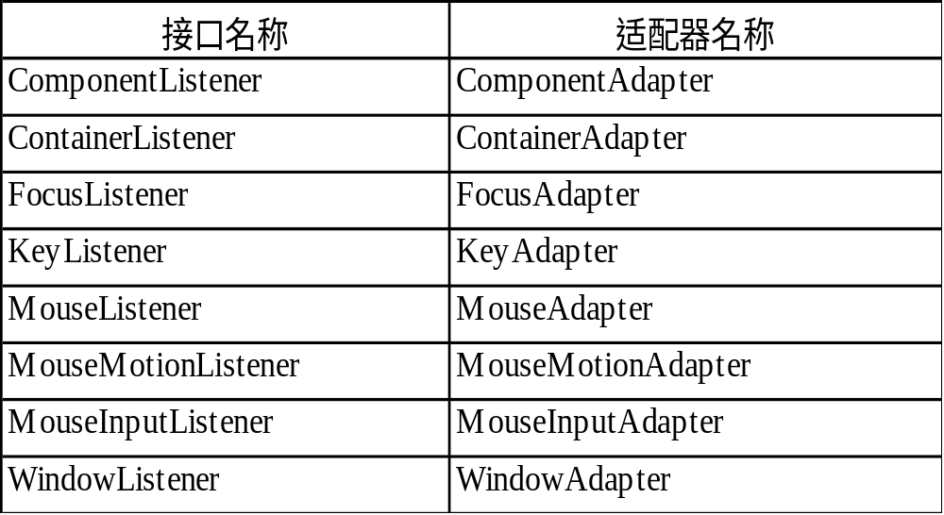
接口及适配器

Slide 53
Thank You !

